Slide 1
Hasta el momento

Slide 2
Introducción
Una vez creada una página HTML surgió la necesidad de definir un mecanismo para aplicar estilos a los elementos que conforman la página
Al igual que con HTML, para que los navegadores interpreten del mismo modo la información
Se crea el estándar CSS

Slide 3
Cascading style sheets

Slide 4
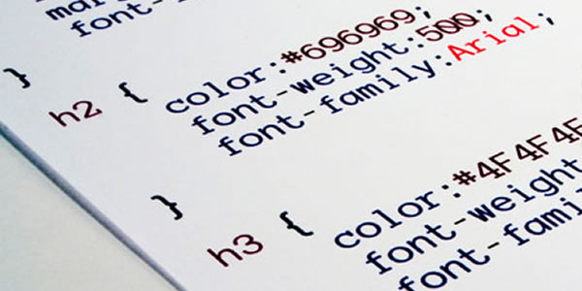

CSS
Es un lenguaje de hojas de estilos creado para controlar la presentación y el aspecto de los documentos HTML
Es la mejor forma de separar el contenido de la página web de su presentación
Definido como un estándar por la W3C
En el CSS definimos cómo se muestran los elementos del documento HTML como por ejemplo color, tamaño, tipo de letra, separación horizontal y vertical entre los elementos, posición de cada elemento en la pantalla, etc

Slide 5
CSS
Separar la definición de los contenidos de su presentación trae ventajas:
Nos obliga a crear documentos HTML semánticos
Mejoran la accesibilidad del documento
Reduce la complejidad de su mantenimiento
Permite visualizar el mismo documento en dispositivos diferentes
Se puede controlar el estilo y el formato de múltiples páginas simultáneamente

Slide 6
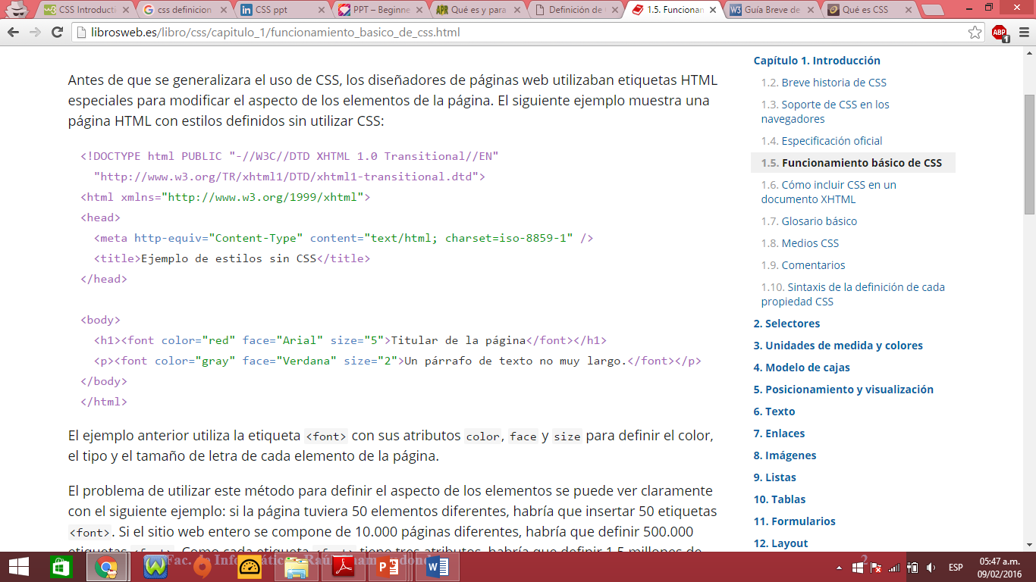
CSS – Diseño desde HTML
Antes de que se desarrollara el estándar CSS, se utilizaban etiquetas HTML “especiales” para definir aspecto de los elementos de la página

Slide 7
CSS – Diseño desde HTML
Esta forma de definir el aspecto de los elemento no es la más adecuada, ya que si tuviéramos una página con 50 elementos, habría que insertar 50 etiquetas <Font>, del mismo modo si un sitio web se compone de 10.000 etiquetas, habrá que definir 10.000 atributos
Con CSS se pueden establecer los mismos estilos con menor esfuerzo y sin ensuciar el código HTML de los contenidos

Slide 8
CSS – Inserción en documentos
Una de las principales características es su flexibilidad y las diferencias opciones que ofrece para hacer una misma tarea
Existen tres opciones para incluir CSS un documento HTML:
Incluir directamente CSS en los elementos HTML
Incluir CSS dentro del mismo documento HTML
Definir CSS en un archivo externo

Slide 9
CSS – Inserción en documentos
Incluir directamente CSS en los elementos HTML
Este método es el peor y el menos utilizado ya que tienen el mismo problema que la utilización de las etiquetas <Font>
Generalidades:
Esta forma se utiliza en determinadas situaciones en las que se debe incluir un estilo muy específico para un solo elemento concreto
Se pierde la ventaja que se gana separando el contenido de la presentación
Se define el atributo “style” de los elementos

Slide 10
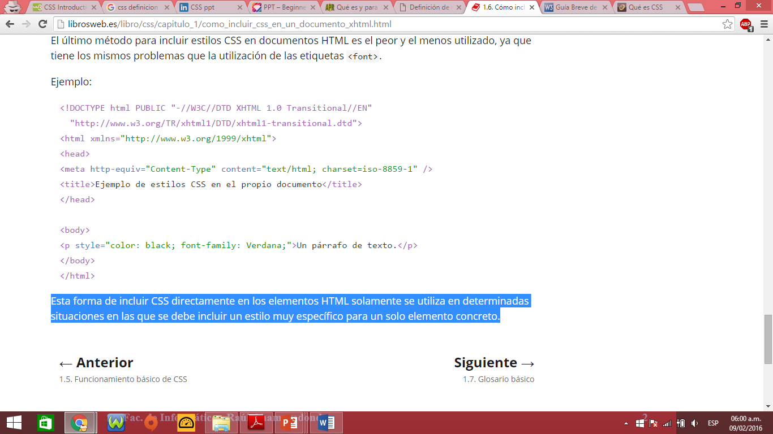
CSS – Inserción en documentos

Slide 11
CSS – Inserción en documentos
Incluir CSS dentro del mismo documento
Los estilos se definen en una zona específica del propio documento HTML
Se utiliza la etiqueta “style” y se establece solamente en la sección del <head>
Generalidades:
Se utiliza cuando se definen un número pequeño de estilos o cuando en una página HTML se definen estilos específicos
Soluciona el problema anterior, pero su principal inconveniente es que si se quiere hacer una modificación en los estilos, se requiere modificar todas las páginas que incluyen ese estilo

Slide 12
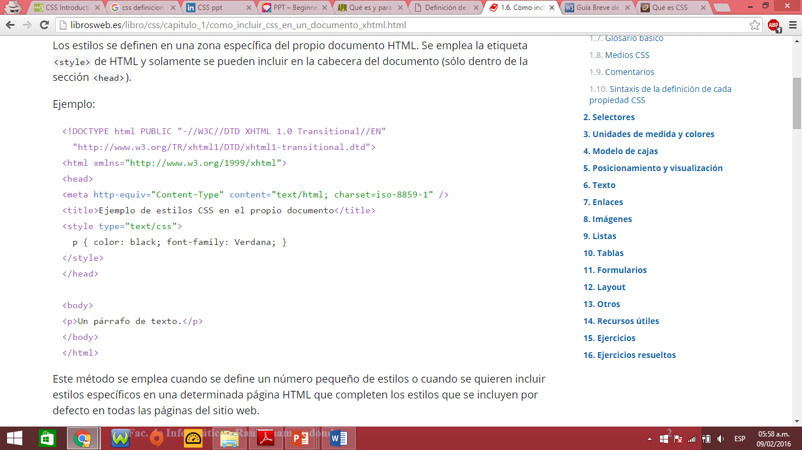
CSS – Inserción en documentos

Slide 13
CSS – Inserción en documentos
Definir CSS en un archivo externo
Todos los estilos CSS se incluyen en un archivo de tipo .css
Las páginas HTML enlazan el archivo por medio de la etiqueta <link> del header
El archivo .css no es más que un archivo de texto pero con otra extensión
Se pueden crear tantos archivos como sean necesarios, y cada página HTML puede enlazar más de uno

Slide 14
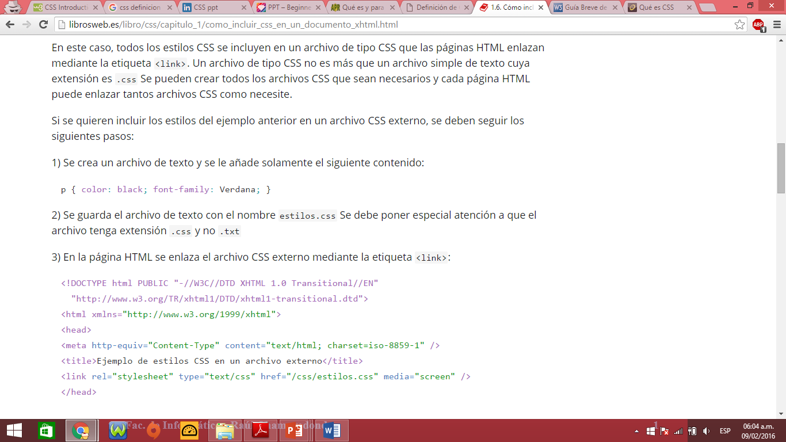
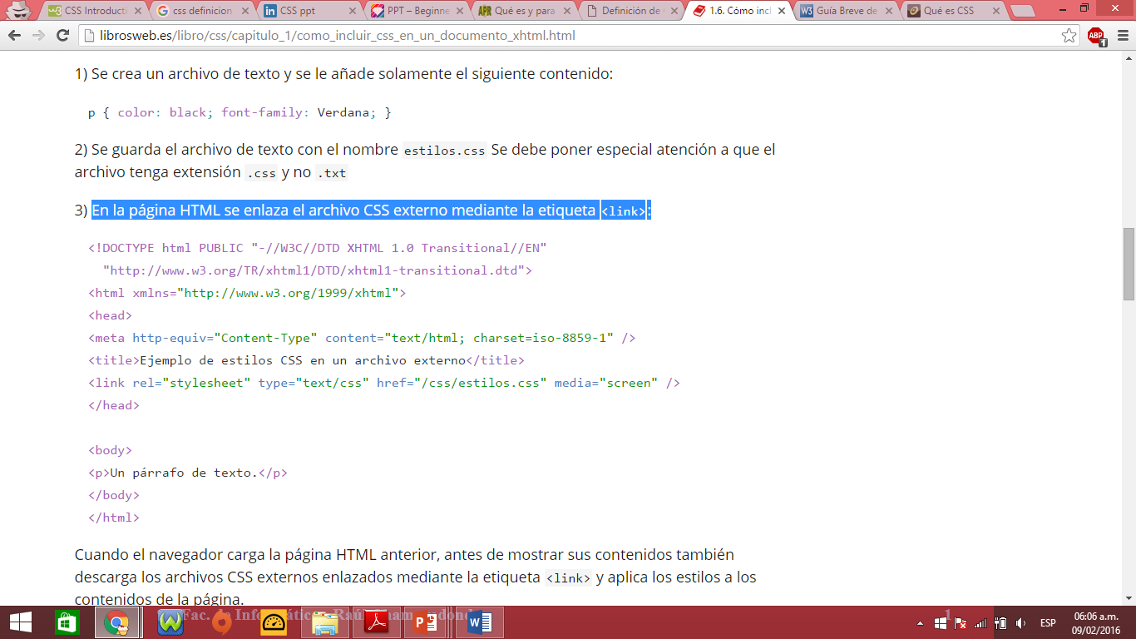
CSS – Inserción en documentos
Para incluir un archivo CSS se deben seguir los siguientes pasos:
Crear un archivo de texto y añadir el contenido correspondiente
Se guarda el archivo con el nombre “estilos.css”
En el documento HTML se enlaza del siguiente modo

Slide 15
CSS – Inserción en documentos
Generalidades:
Cuando el navegador carga una página web, antes de mostrar sus contenidos descarga los archivos externos CSS enlazados
La etiqueta <link> tiene cuatro atributos:
“rel” – Indica el tipo de relación que existe entre el recurso enlazado y la página HTML
“type” – Indica el tipo de recurso asociado
“href” – Indica la URL del recurso, puede ser relativa o absoluta y el recurso interno o externo al sitio web
“media” – Corresponde al medio en el que se van a aplicar los estilos
“Stylesheet”
“text/css”

Slide 16
CSS – Inserción en documentos
Generalidades:
Esta forma de incluir CSS en las páginas HTML, es la más utilizada
La principal ventaja es que se puede incluir el mismo archivo en múltiples páginas HTML
El mantenimiento del sitio web se simplifica al máximo

Slide 17
CSS componentes

Slide 18
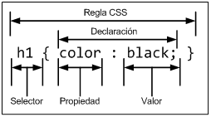
CSS - Sintaxis
El lenguaje se basa en un conjunto de reglas que definen el estilo de los elementos HTML y que forman la sintaxis de las hojas de estilos
Las reglas están compuestas por:
Selector
Declaración

Slide 19
CSS - Sintaxis
La sintaxis está formada por:
Reglas: es cada uno de los estilos que componen una hoja de estilos CSS
Selector: uno o varios elementos HTML a los que se aplica la regla
Declaración: especifica el conjunto de estilos que se aplican a los elementos
Propiedad: es la característica que se quiere modificar
Valor: establece el nuevo valor de la característica mencionada

Slide 20
CSS - Selectores
Una misma regla se puede aplicar para uno o varios selectores, y a un mismo selector se le pueden aplicar varias reglas
Hay distintos tipos de selectores:
Selector universal
Selector de tipo o etiqueta
Selector descendente
Selector de ID
Selector de clase

Slide 21
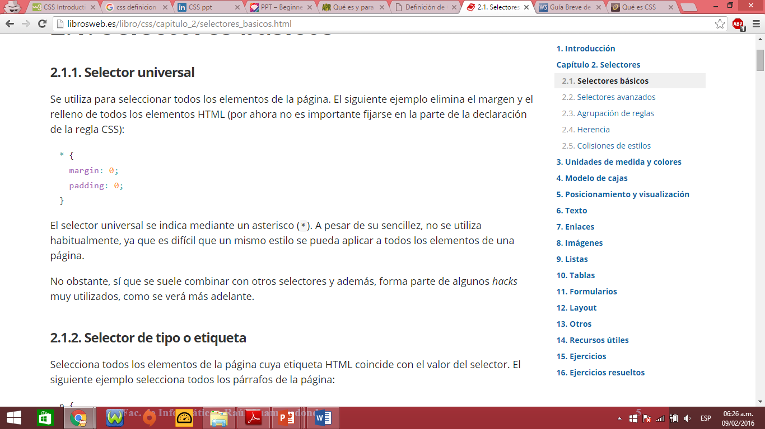
CSS - Selectores
Selector universal:
Se utiliza para seleccionar todos los elementos de la páginas
Se realiza mediante un asterisco (“*”)
Ejemplo:

Slide 22
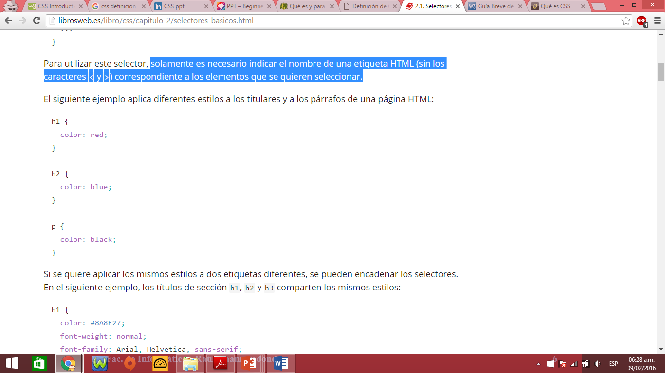
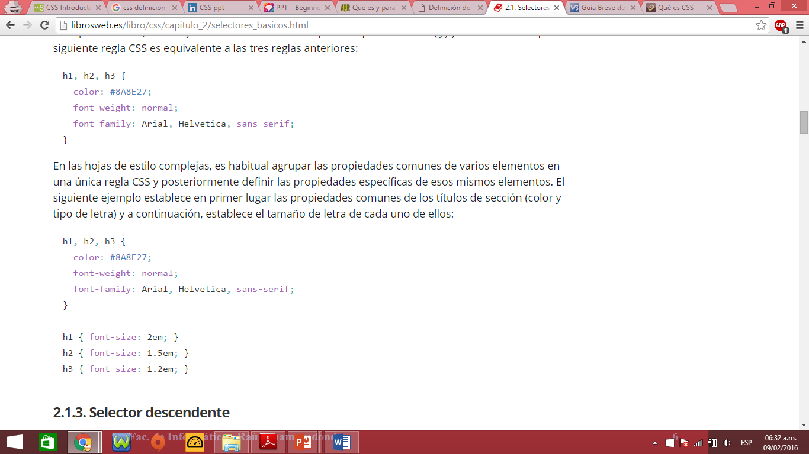
CSS - Selectores
Selector de tipo o etiqueta:
Selecciona todos los elementos de la página cuya etiqueta HTML coincide con el nombre del selector
Sólo se requiere indicar el nombre de la etiqueta HTML
Ejemplo:
Selector
individual
Selector múltiple

Slide 23
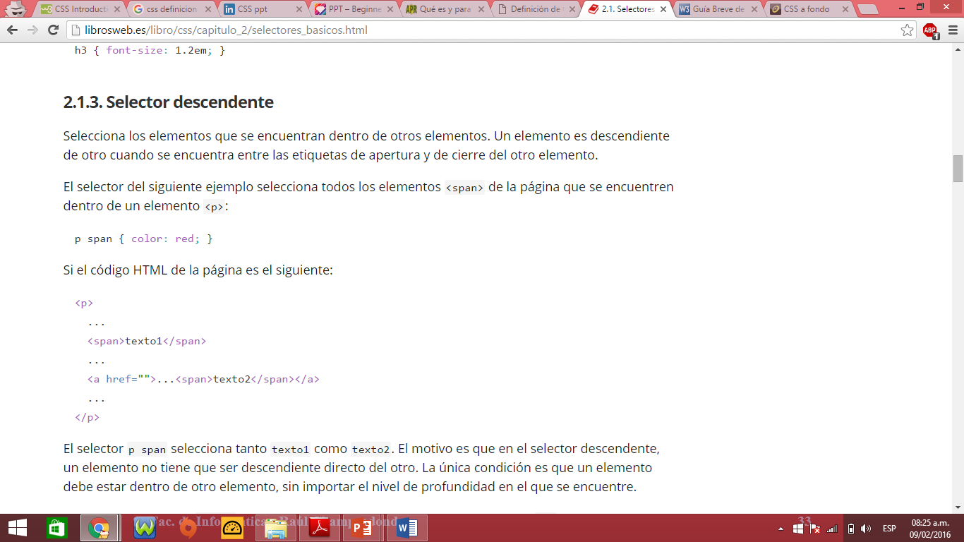
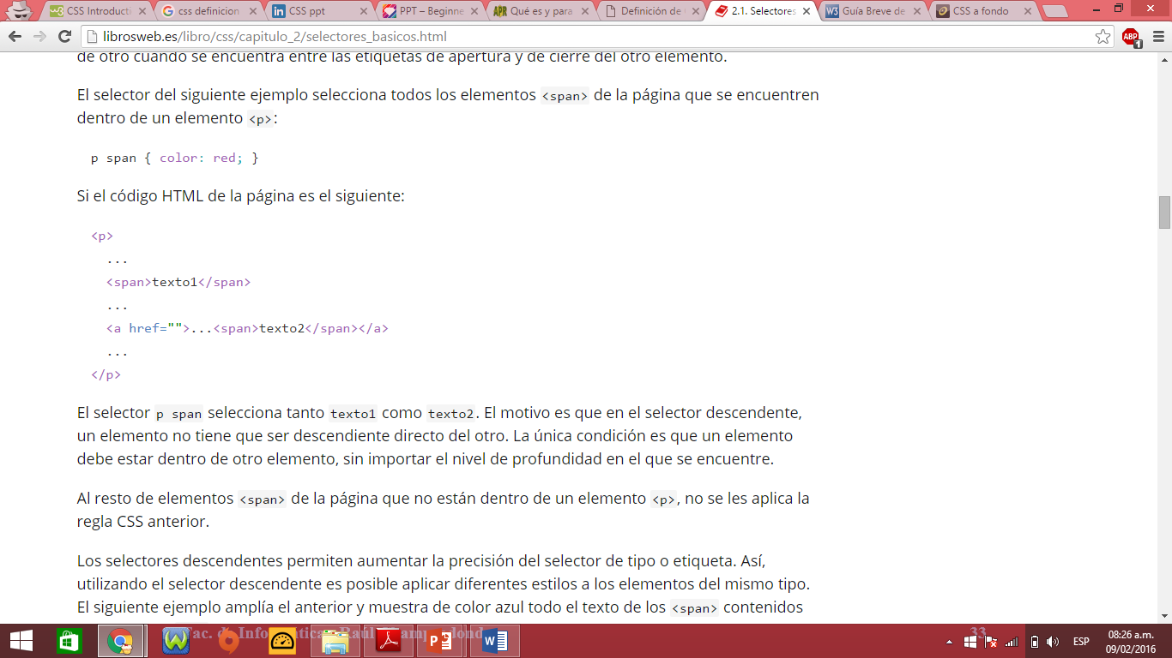
CSS - Selectores
Selector descendente:
Selecciona los elementos que se encuentran dentro de otros elementos
Un elemento es descendiente de otro cuando está encerrado entre sus etiquetas de apertura y cierre
Ejemplo:
Archivo CSS
Documento HTML

Slide 24
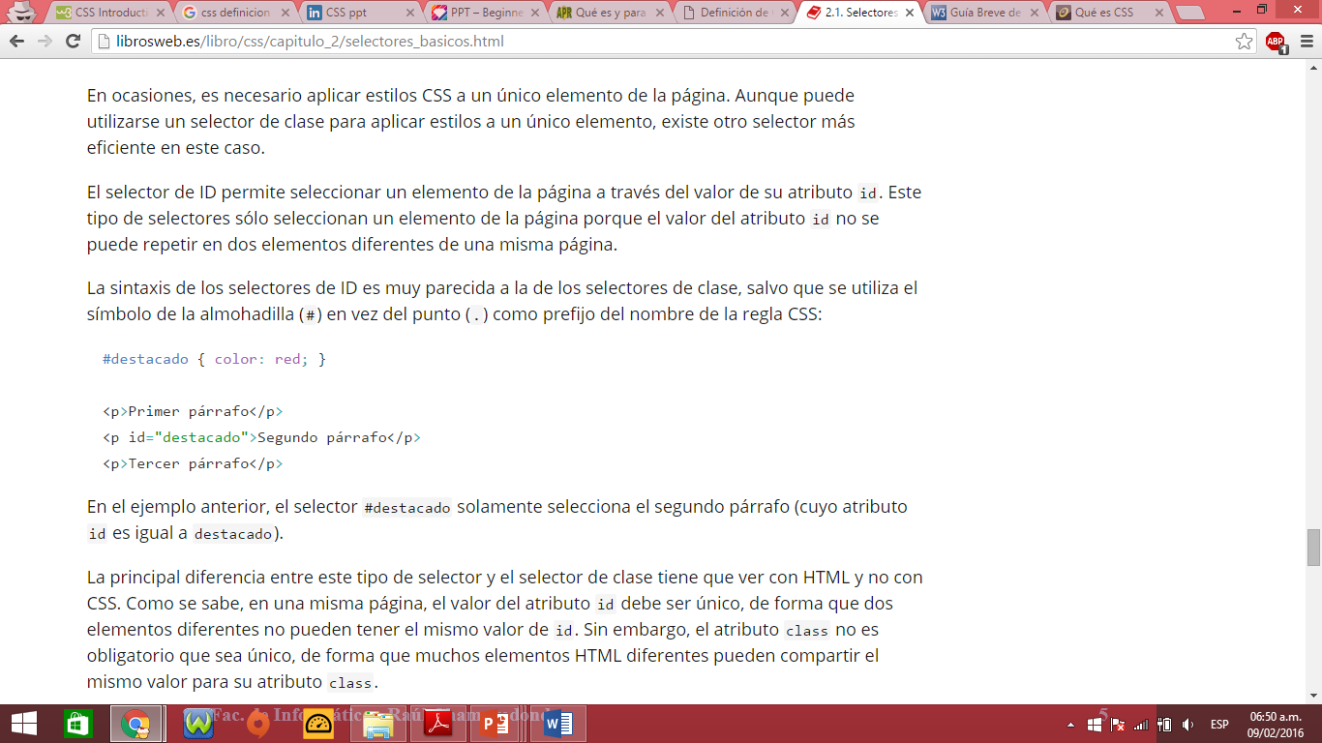
CSS - Selectores
Selector de ID
Es utilizado para aplicar estilos a un único elemento en particular
Se selecciona un único elemento HTML a partir de su atributo “id”
Se coloca el símbolo numeral (“#”) como prefijo del nombre del elemento
Ejemplo:
Archivo CSS
Documento HTML

Slide 25
CSS - Selectores
Selector de Clase
Es utilizado para aplicar estilos a un grupo de elementos
Se seleccionan los elementos HTML a partir de su atributo “class”
Distintos elementos pueden utilizar el mismo valor en el atributo “class”, y se le aplican las mismas propiedades
Se coloca un punto (“.”) como prefijo del nombre de la clase

Slide 26
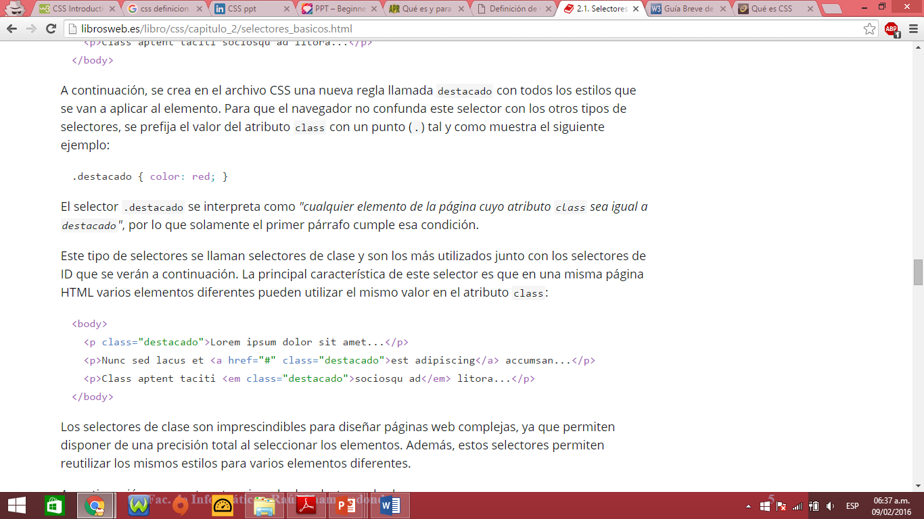
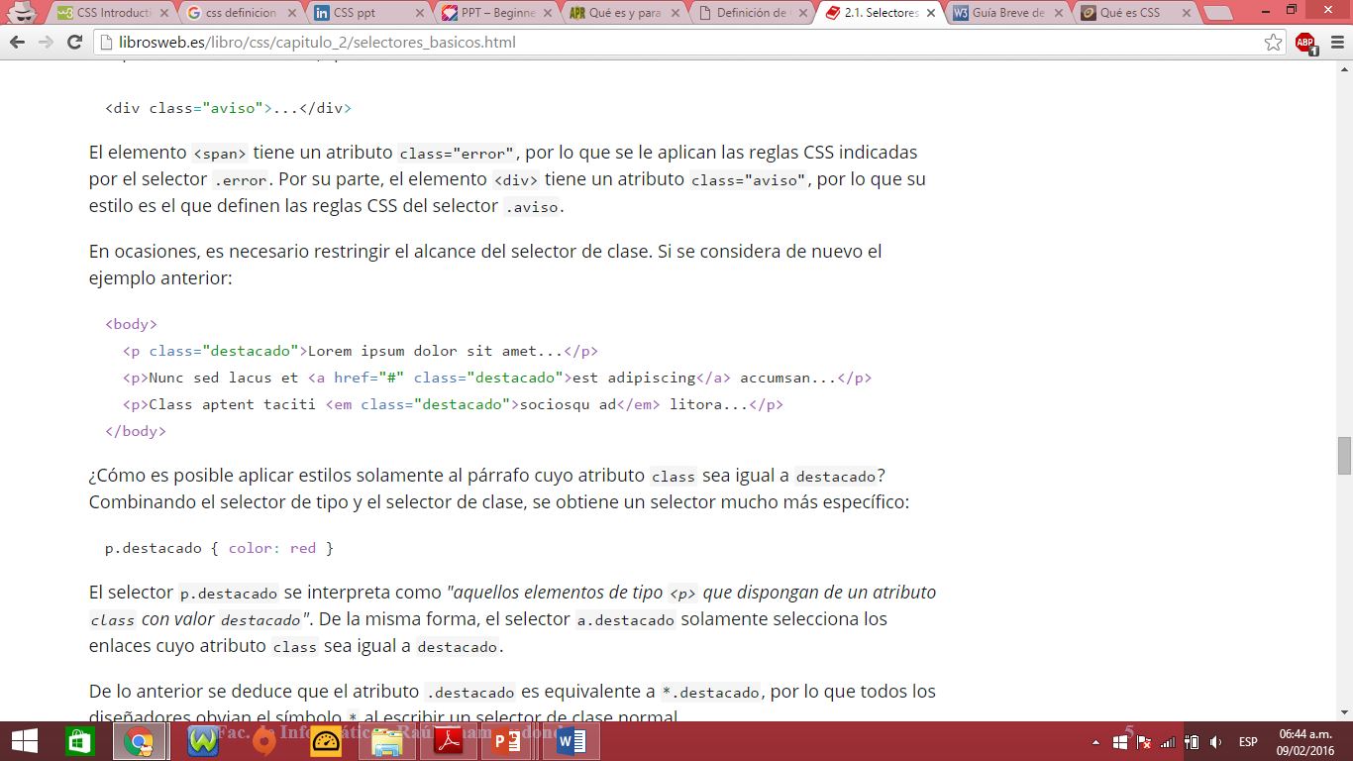
CSS - Selectores
Selector de Clase
Ejemplo:
Documento HTML
Archivo CSS

Slide 27
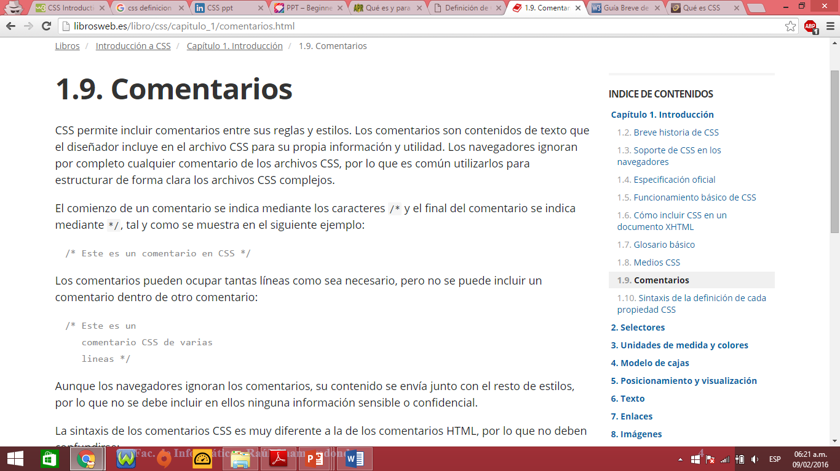
CSS - Comentarios
Los comentarios se utilizan principalmente para estructurar de forma clara los archivos CSS complejos
La manera de insertar comentarios entre las reglas y estilos se realiza del siguiente modo:
Los navegadores ignoran cualquier comentario de los archivos CSS

Slide 28

CSS – Múltiples estilos en cascada
En un mismo documento HTML se pueden utilizar múltiples archivos CSS
Si en varios archivos se definen las mismas propiedades con distintos valores para el mismo selector, las reglas colisionan
¿Qué valor tomará la propiedad?

Slide 29
CSS – Múltiples estilos en cascada
Para resolver colisiones de estilos se siguen las reglas:
Determinar todas las declaraciones que se aplican al elemento seleccionado
Ordenar las declaraciones según su origen y su prioridad
Por defecto del Navegador Hoja de estilos Externa Hoja de estilos Interna Estilo Inline
Ordenar las declaraciones según lo específico que sea el selector: Más específico - Mayor importancia
A igual especifidad la propiedad queda determinada por el orden en que se procesan, se tomará la última regla
Mayor prioridad

Slide 30
Propiedades css

Slide 31
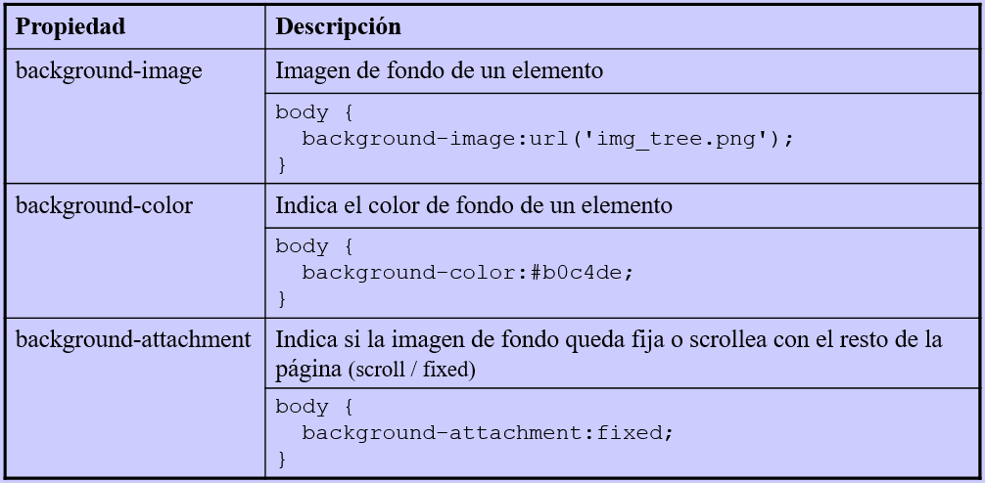
CSS – Propiedad Background
Establece algunas o todas las propiedades del color y/o imagen de fondo de un elemento

Slide 32
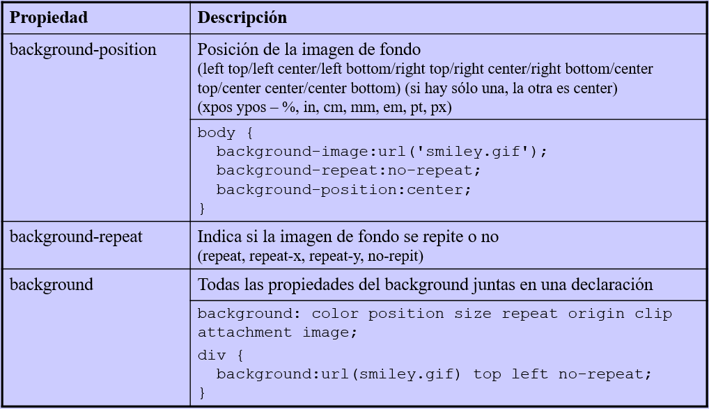
CSS – Propiedad Background

Slide 33
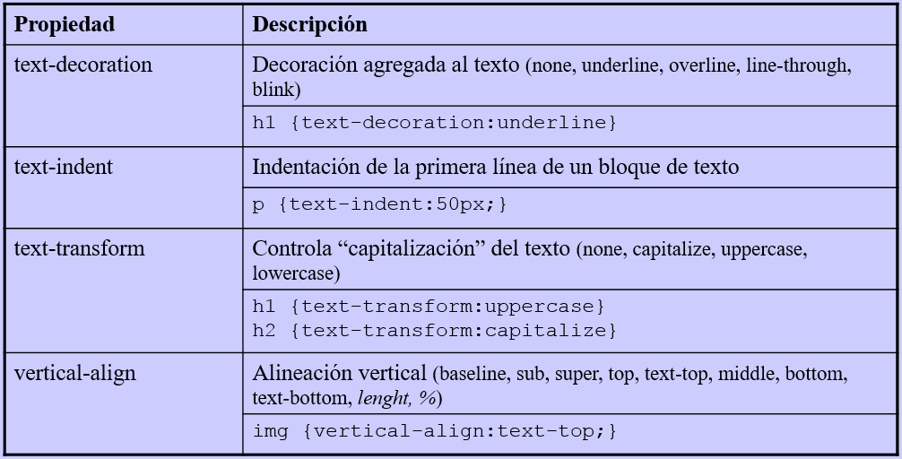
CSS – Propiedad de texto

Slide 34
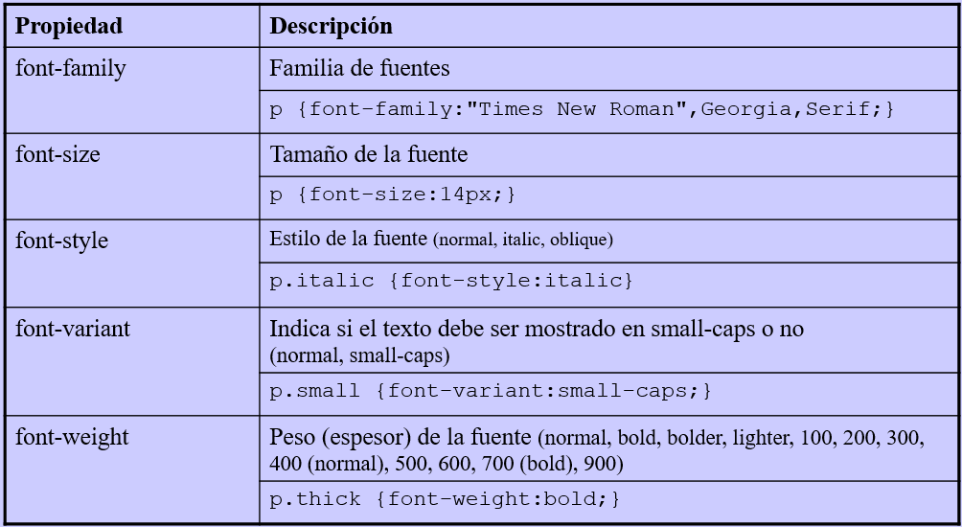
CSS – Propiedad de fuentes

Slide 35
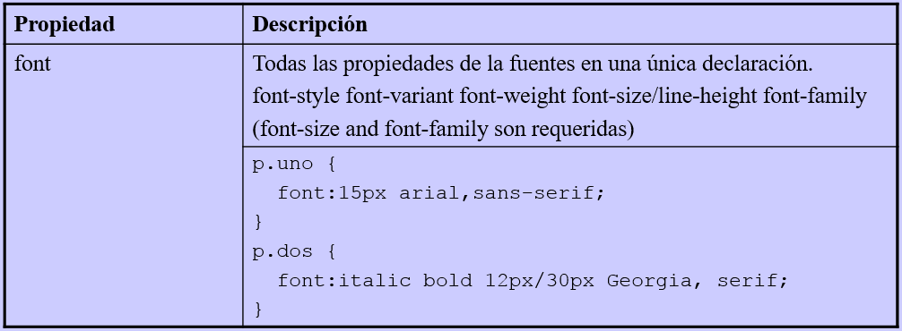
CSS – Propiedad de fuentes

Slide 36
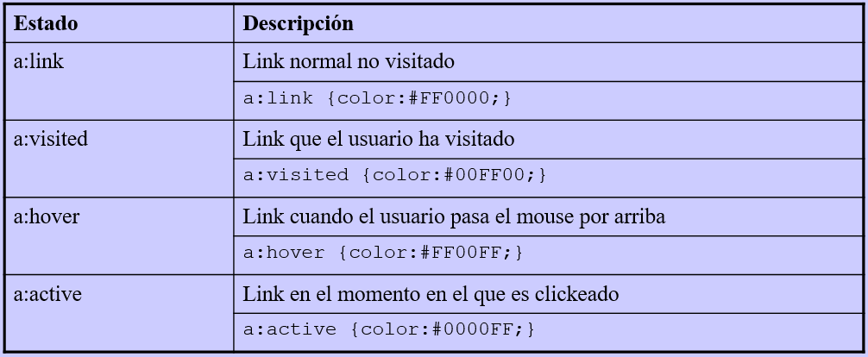
CSS – Propiedad de links
Los links pueden incluir cualquiera de las propiedades vistas hasta ahora
Tienen propiedades que dependen de su estado

Slide 37
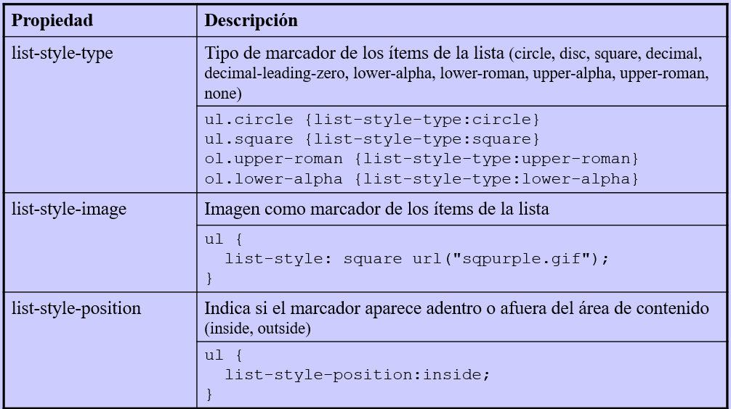
CSS – Propiedad de listas

Slide 38
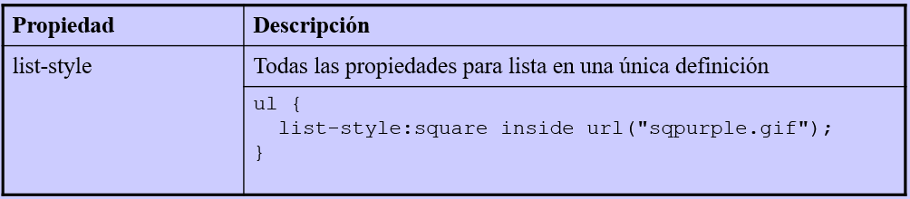
CSS – Propiedad de listas

Slide 39
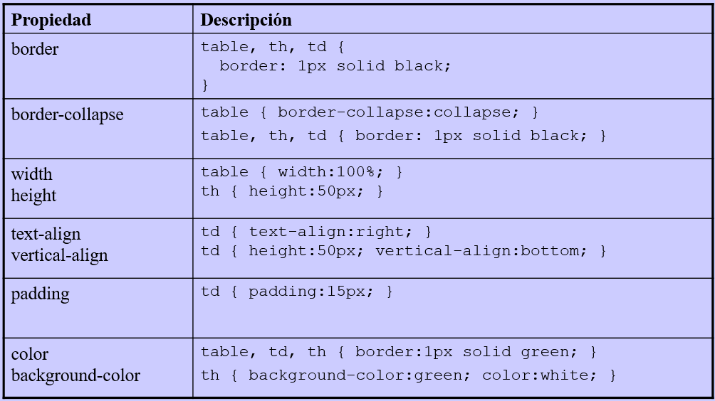
CSS – Propiedad de tablas

Slide 40
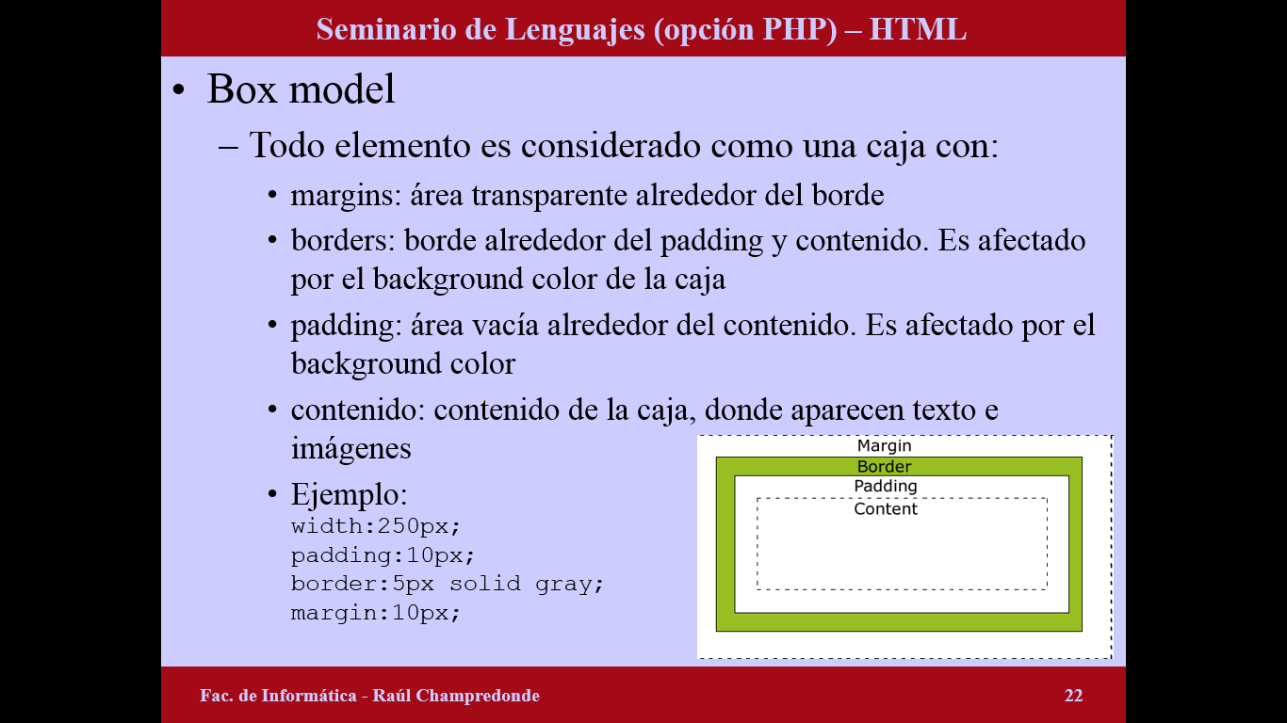
CSS – Modelo de cajas
Es una de las características más importantes del lenguaje
Es el comportamiento de CSS que hace que todos los elementos de la página se representen mediante cajas rectangulares
Estas cajas se crean automáticamente cada vez que se define una etiqueta HTML
Los navegadores son los que crean y colocan las cajas automáticamente, y con CSS se pueden modificar todas o algunas de sus características

Slide 41
CSS – Modelo de cajas
Posee cuatro partes fundamentales:
Margenes: es el área transparente alrededor del borde que permite separar las cajas con el resto de las cajas subyacentes
Borde: es la línea que encierra completamente el contenido y el padding. Es afectada por el background-color de la caja
Padding: es el área vacía alrededor del contenido. Es afectado por el background-color
Contenido: Es el espacio que contiene los elementos HTML (textos, imágenes, etc)

Slide 42
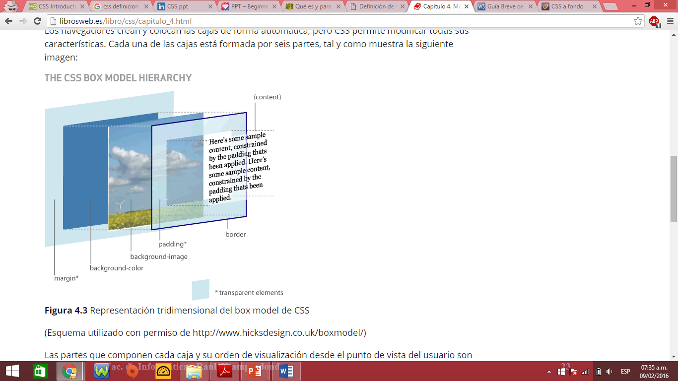
CSS – Modelo de cajas
Representación tridimensional del modelo de cajas de CSS

Slide 43
CSS – Propiedades Width y Height
Se utilizan para controlar el ancho y el alto de los elementos
Se controlan las dimensiones del área que tiene el contenido de la caja
Algunas consideraciones:
No admiten valores negativos, y los valores en porcentajes se calculan en base a la anchura de su elemento padre
El valor “auto” determina que el navegador debe calcular automáticamente las dimensiones
Se puede establecer el ancho y altura mínima y máxima de un elemento mediante las propiedades:
min-width, max-width, min-height y max-height

Slide 44
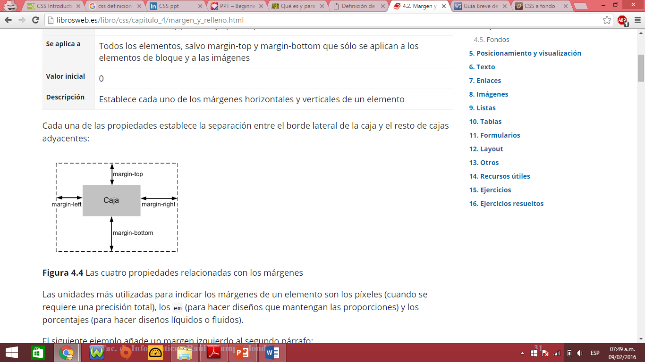
CSS – Propiedad Margin
Se definen cuatro propiedades internas para controlar cada uno de los márgenes horizontales y verticales de un elemento
Cada una de ellas representa la separación entre los bordes laterales de la caja con las demás cajas adyacentes
Algunas consideraciones:
Los márgenes verticales sólo se pueden aplicar a los elementos de bloque e imágenes, mientras que los márgenes laterales se aplican a cualquier elemento
Mediante la propiedad “margin” se puede definir los cuatro márgenes de manera simultánea

Slide 45
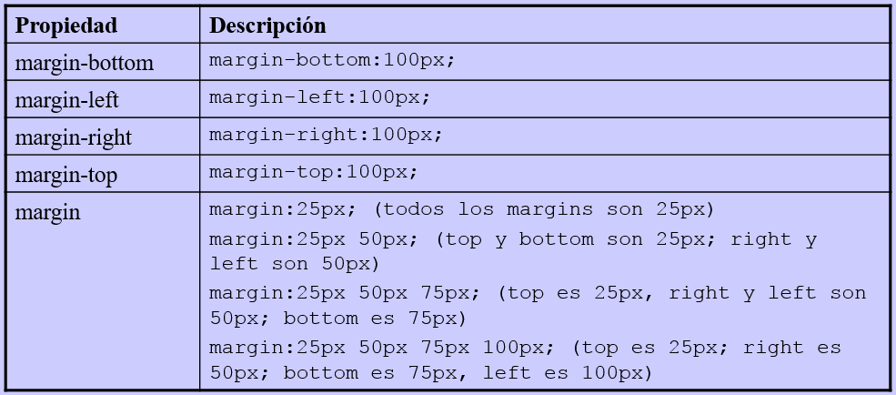
CSS – Propiedad Margin

Slide 46
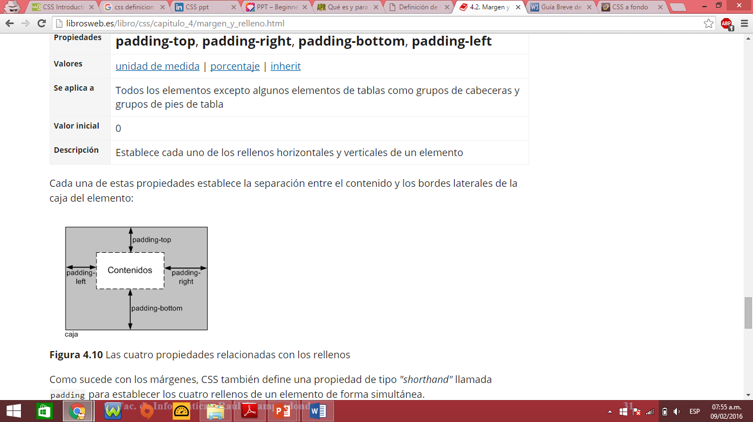
CSS – Propiedad Padding
Se definen cuatro propiedades internas para controlar cada uno de los espacios de relleno horizontales y verticales de un elemento
Cada una de ellas representa la separación entre el contenido y los bordes laterales de la caja
Algunas consideraciones:
Se aplica a todos los elementos excepto a los grupos de cabeceras y de pie de tablas
Mediante la propiedad “padding” se puede definir las cuatro propiedades de manera simultánea

Slide 47

CSS – Propiedad Padding

Slide 48
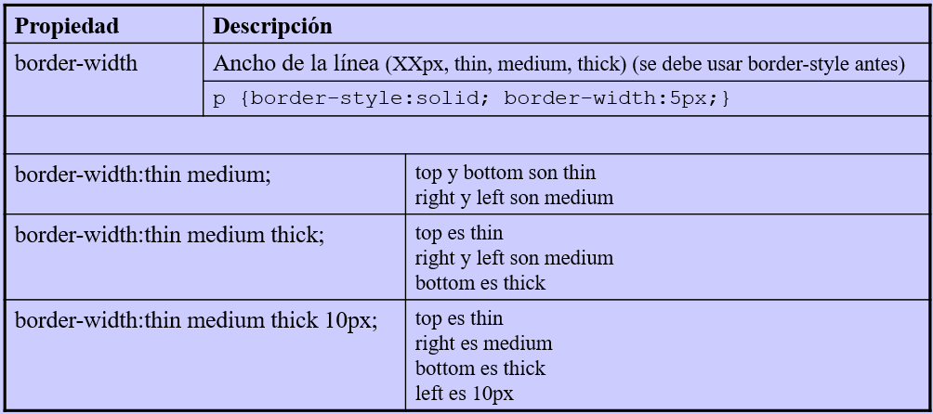
CSS – Propiedad Border
Permite modificar el aspecto de cada uno de los cuatro bordes de la caja de un elemento
Se puede establecer su anchura, su color y su estilo

Slide 49
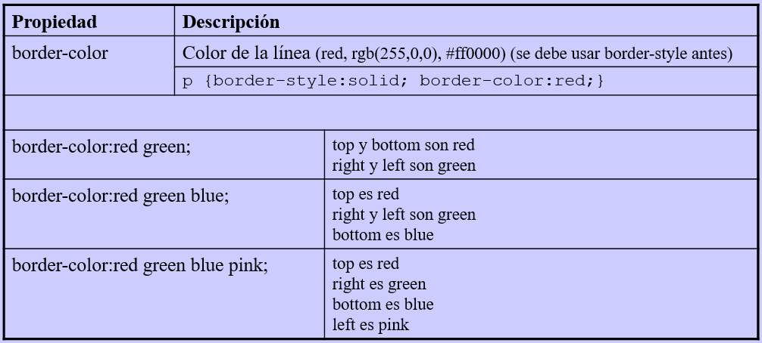
CSS – Propiedad Border

Slide 50

CSS – Propiedad Border

Slide 51
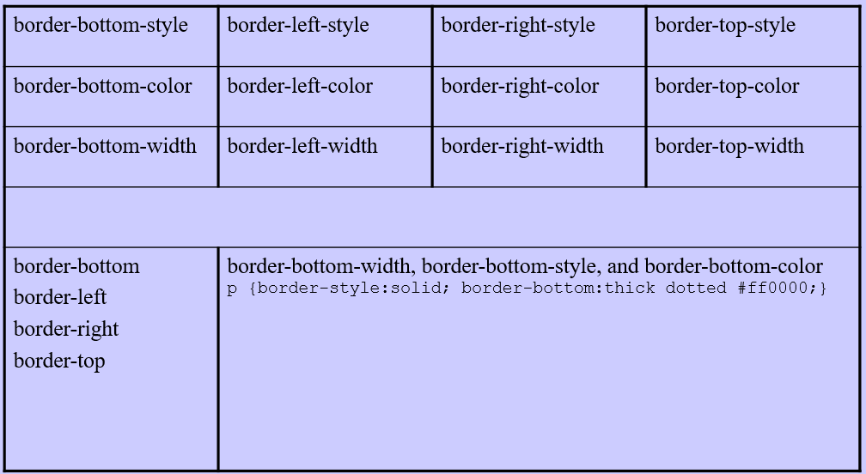
CSS – Propiedad Border

Slide 52
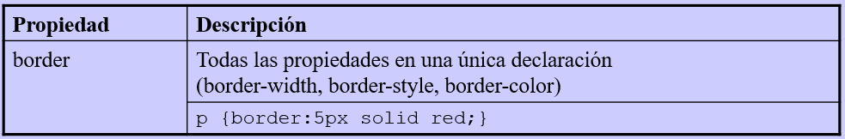
CSS – Propiedad Border

Slide 53
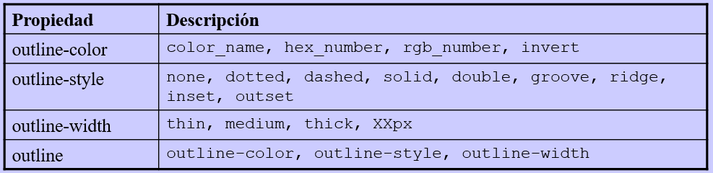
CSS – Propiedad Outline
Representa una línea que se dibuja afuera del elemento (alrededor del borde)
No forma parte de las dimensiones del objeto

Slide 54
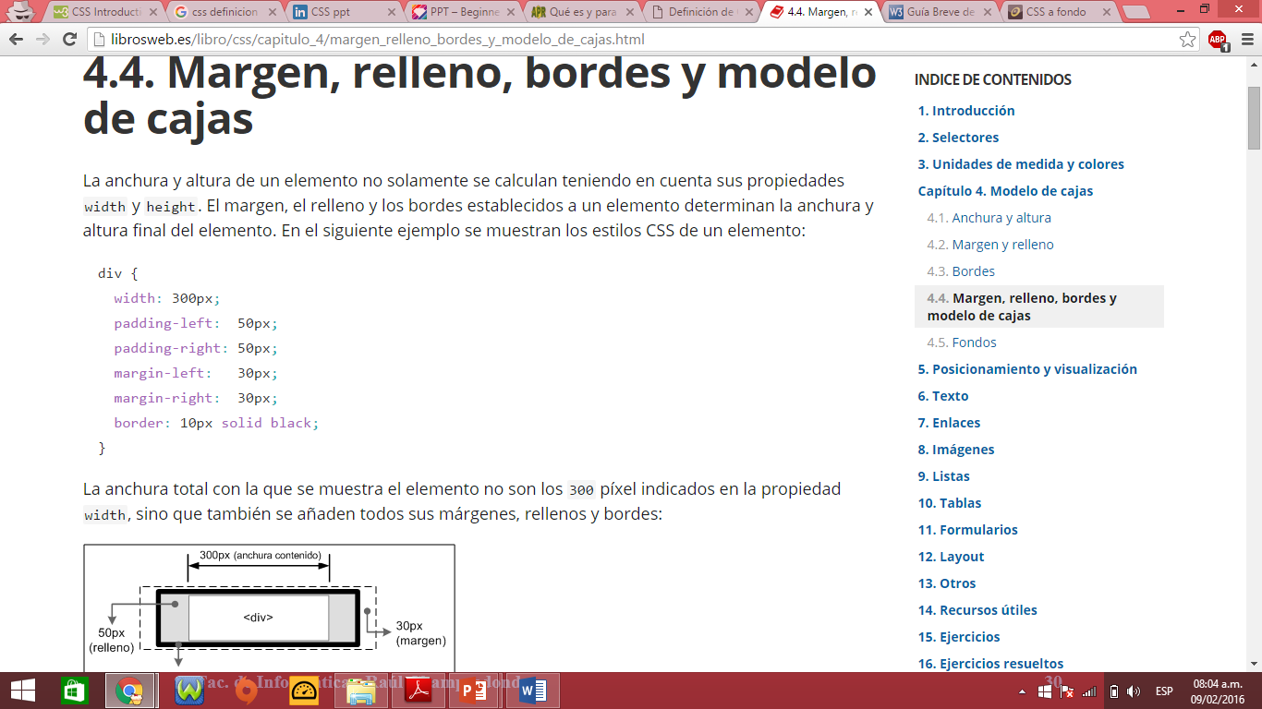
CSS – Observaciones
Observación I
El ancho y la altura total de un elemento se calcula no solamente por las propiedades Width y Height, sino también por las características del margen, padding y el borde
Si tenemos las siguientes propiedades CSS de un elemento
El ancho total será
300px + 50px + 50px + 30px +
30px + 10px + 10px
= 480px
La altura total será
300px + 10px + 10px
= 320px

Slide 55
CSS – Observaciones
Observación II
Un motivo que puede traer problemas es la incompatibilidad que existe entre los distintos navegadores
De acuerdo a la versión del navegador tenemos dos modos de funcionamiento:
Modo Quirks: Son aquellos que no son compatibles con los estándares publicados por la W3C
Modo Estándar: Son compatibles con los nuevos estándares
Su diferencia se encuentra en el tratamiento sobre del modelo de cajas que influye sobre el diseño de la página
Los navegadores en modo Quirk consideran la anchura del elemento (“Width”) incluye el padding y los bordes

Slide 56
CSS – Dimensiones
Las unidades más utilizadas para representar la altura, el ancho y los márgenes de los elementos, y para el tamaño de las letras de un texto, son relativas
Las dimensiones relativas son las que se establecen en función de otro valor:
“Em” es relativa respecto al tamaño de letra de un elemento
“Px” es relativa respecto de la resolución de la pantalla del dispositivo
Porcentaje, siempre está referenciado a otra medida. Si se utiliza para establecer el ancho de un elemento, la referencia será en proporción con la anchura del elemento padre

Slide 57
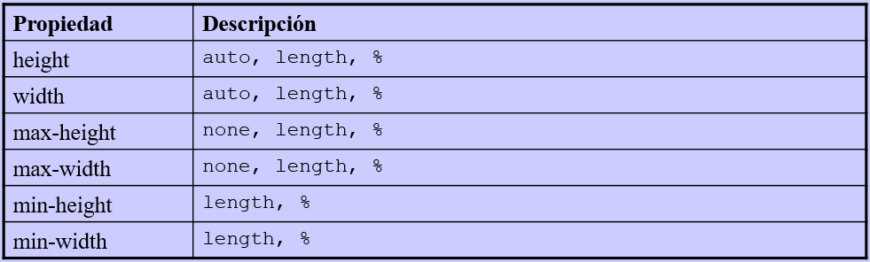
CSS – Dimensiones
Generalmente se utilizan “px” y porcentajes para definir el layout del documento; y “em” para el tamaño de letra de textos
Las dimensiones se establecen con las propiedades:

Slide 58
CSS3

Slide 59

CSS3
Es la última versión del estándar
Una de sus diferencias es la separación de módulos, donde cada uno cuanta con distintas características
Los módulos más destacados son:
Media Queries: permite adaptar el contenido a las dimensiones del dispositivo
Múltiples imágenes de fondo y bordes con imágenes
Efectos en el texto
Animaciones de elementos HTML sin el uso de Flash y JS
Transiciones
Dimension del Viewport – Orientación – Resolución de pantalla

Slide 60
Bootstrap

Slide 61

Bootstrap
Es un framework Front-end usado para diseñar páginas web
Desarrollado por empleados de Twitter, es gratuito y de uso libre
Al ser Front-end permite crear interfaces web con CSS, jQuery y JavaScript
Una característica importante es que permite crear diseños “responsivos” fácilmente, es decir la adaptación de la interfaz del sitio a los distintos dispositivos donde se visualiza
Otra ventaja es la simplicidad de sus interfaces, provee un conjunto de elementos personalizados como distintas tipografías, formularios, botones, tablas, carrusel de imágenes, y muchas otras, incluyendo plugins JavaScript opcionales

Slide 62

Bootstrap
Provee la herramienta Grid System que permite definir el layout del sitio de manera sencilla, ya que permite dividir la página hasta en 12 columnas, adaptables a cualquier dispositivo
Es compatible con todos los navegadores
Soporte: mucha documentación y tutoriales en la web
Existe mucha variedad de plantillas y temas predefinidos
Facil de usar

Slide 63
css
buenas prácticas

Slide 64
buenas prácticas
Minimizar requerimientos HTTP
Reducir el número de requerimientos puede reducir el tiempo de respuesta

Slide 65
buenas prácticas
Minimizar requerimientos HTTP

Slide 66
buenas prácticas
Minimizar requerimientos HTTP

Slide 67
buenas prácticas
Minimizar requerimientos HTTP
Agrupar todos los estilos en una única hoja de estilos
Notes:
El costo de hacer http requests extras muchas veces es mayor que tener estilos sin usar.
De todas formas tratar de evitar archivos muy largos

Slide 68
buenas prácticas
Normalizar estilos de navegadores
Los navegadores tienen sus propios estilos
Es recomendable tener estilos que normalicen o reseteen los estilos de los navegadores
Notes:
Uniformidad de estilos entre todos los navegadores

